Slide 1

Plan- og utviklingsavdelingen
Hovedoppgaver og utfordringer

Slide 2
INNHOLD
Hvorfor planlegge?
Lovgivning og lokalt handlingsrom
Kommunens planer
  Folkehelse
  Planstrategi
  Kommuneplan
    Kommuneplanens samfunnsdel
    Kommuneplanens arealdel
    Kommunedelplaner
    Strategiske og sektorplaner

Slide 3
HVORFOR LANGSIKTIG OG HELHETLIG KOMMUNEPLANLEGGING?
EN DEL AV OFFENTLIG STYRING OG FORVALTNING
Oppnå internasjonale, nasjonale, regionale og lokale målsettinger
Samordne statlig, regionalt og lokalt nivå
Samordne sektorer
TILRETTELEGGE FOR/STYRE SAMFUNNSUTVIKLING
Oppnå politiske ønsker og visjoner
Samarbeid offentlig/privat/frivillighet (kommune 3.0)
Bruke samfunnets ressurser på en god måte
STYRE KOMMUNEN SOM ORGANISASJON
Økonomiplan
Virksomhetsplanlegging
Sørge for god ressursutnyttelse (effektiv drift)

Slide 4
DET HANDLER OM
Å legge til rette for at samfunnet utvikler seg slik som vi ønsker:
  Hvor skal vi bo, jobbe, handle, bruke fritiden?
  Hvordan skal vi legge til rette for næringsutvikling og samtidig ta vare på naturmangfoldet, kulturmiljø i et bærekraftig perspektiv?
  Å se ulike interesser i en sammenheng og finne best mulig løsning under rådende forhold
  HVA VIL VI MED VÅRT SAMFUNN?
  FÅ TIL ØNSKET ENDRING

Slide 5
PLAN OG BYGNINGSLOVEN
Lovens formål
  Fremme bærekraftig utvikling til beste for den enkelte, samfunnet og fremtidige generasjoner
  Bidra til å samordne statlige, regionale og kommunale oppgaver og bidra til bruk og vern av ressurser

Slide 6
Byggesaksbehandling etter loven skal sikre at tiltak blir i samsvar med lov, forskrift og planvedtak.
Sikre åpenhet, forutsigbarhet og medvirkning for alle berørte interesser og myndigheter.
Det skal legges vekt på langsiktige løsninger, og konsekvenser for miljø og samfunn skal beskrives.

Slide 7
Prinsippet om universell utforming skal ivaretas i planleggingen og kravene til det enkelte byggetiltak. Det samme gjelder hensynet til barn og unges oppvekstvilkår og estetisk utforming av omgivelsene.

Slide 8
PLANMYNDIGHETENS OPPGAVER
Skal utføre de oppgaver som de har etter denne lov
Påse at plan- og bygningslovgivningen overholdes i kommunen.
Samarbeide med andre offentlige myndigheter som har interesse i saker etter plan- og bygningsloven og innhente uttalelse i spørsmål som hører under vedkommende myndighets saksområde.
Finner noen som utfører offentlig besiktigelse, forhold som er i strid med bestemmelser gitt i eller i medhold av denne lov, skal vedkommende snarest melde forholdet til plan- og bygningsmyndighetene.

Slide 9
OPPGAVER OG HENSYN I PLANLEGGING
a) sette mål for den fysiske, miljømessige, økonomiske, sosiale og kulturelle utviklingen, avklare samfunnsmessige behov og oppgaver, og angi hvordan oppgavene kan løses
b) sikre jordressursene, kvaliteter i landskapet og vern av verdifulle landskap og kulturmiljøer
c) sikre naturgrunnlaget for samisk kultur, næringsutøvelse og samfunnsliv

Slide 10
d) legge til rette for verdiskaping, næringsutvikling og tilstrekkelig boligbygging
e) legge til rette for god forming av bygde omgivelser, gode bomiljøer og gode oppvekst- og levekår i alle deler av landet
f) fremme befolkningens helse og motvirke sosiale helseforskjeller, samt bidra til å forebygge kriminalitet
g) ta klimahensyn gjennom reduksjon av klimagassutslipp og tilpasning til forventede klimaendringer, herunder gjennom løsninger for energiforsyning, areal og transport

Slide 11
h) fremme samfunnssikkerhet ved å forebygge risiko for tap av liv, skade på helse, miljø og viktig infrastruktur, materielle verdier mv.
i) legge til rette for helhetlig forvaltning av vannets kretsløp, med nødvendig infrastruktur.

Slide 12
Planleggingen skal fremme helhet ved at sektorer, oppgaver og interesser i et område ses i sammenheng gjennom samordning og samarbeid om oppgaveløsning mellom sektormyndigheter og mellom statlige, regionale og kommunale organer, private organisasjoner og institusjoner, og allmennheten.

Slide 13
Planleggingen skal bygge på økonomiske og andre ressursmessige forutsetninger for gjennomføring og ikke være mer omfattende enn nødvendig.
Planer skal bidra til å gjennomføre internasjonale konvensjoner og avtaler innenfor lovens virkeområde.
Vedtatte planer skal være et felles grunnlag for kommunal, regional, statlig og privat virksomhet i planområdet.

Slide 14
Prosess – og plankrav
Generelle utredningskrav
  Planprogram
  Planbeskrivelse
  Konsekvensutredning
Medvirkning
  Plikt til å legge til rette for aktiv medvirkning
  Berørt statlig og regionalt fagorgan, nabokommuner eller Sametinget kan fremme innsigelse til kommunenes planforslag

Slide 15
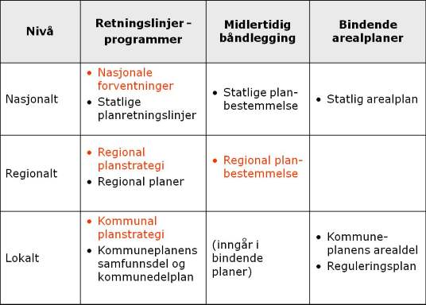
NIVÅER AV PLANMYNDIGHETER

Slide 16
Kommunale planverktøy
Planstrategi
https://www.regjeringen.no/no/tema/plan-bygg-og-eiendom/plan_bygningsloven/planlegging/plansystem_prosess/kommunale_planoppgaver/id2836162/?expand=all-in-group-2836166
En plan for planleggingen
Vedtas i løpet av det første året av valgperioden
Tar stilling til behov for nytt planarbeid eller revidere eller oppheve eksisterende planer
Skal gjeldende kommuneplan videreføres, hel- eller delvis revideres?
Planbehov vurderes på bakgrunn av
  Samfunnsutvikling
  Langsiktig arealbruk
  Miljøutfordringer
  Sektorenes virksomhet

Slide 17
Kommuneplanen
Kommuneplanens samfunnsdel
  Kommunens øverste styringsdokument
  Mål og strategier for hvordan kommunesamfunnet og kommunens virksomhet skal utvikle seg de neste fire årene
  Skal gi overordnede prioriteringer i arealdelen (arealstrategi)
  Skal ha en handlingsdel som viser hvordan planen skal følges opp og revideres årlig. Økonomiplanen kan inngå i eller utgjøre handlingsdelen
  Kan utarbeides kommunedelplan for områder, temaer, virksomhet

Slide 18
Kommuneplanens arealdel
  Skal vise dagens arealbruk og fremtidig samfunnsutvikling
  Vise hvor i kommunen utbygging kan skje
  Hvilke arealer som skal brukes til landbruk, natur, friluftsliv og reindrift.
  Rettslig bindende
  Skal vise hvordan viktige hensyn og forhold skal følges opp i reguleringsplan, byggesaksbehandling og senere forvaltning av arealene

Slide 19
Reguleringsplan
  Angir bruk, vern og utforming av arealer og fysiske omgivelser
  Detaljeringsgrad avhenger av formålet med planen
  Har ikke tilbakevirkende kraft
  Tiltak som er i samsvar med plan skal godkjennes
  Utarbeides ved
    større bygge- og anleggstiltak
    tiltak som kan få vesentlige virkninger for miljø og samfunn
    Dersom kommuneplanens arealdel krever det

Slide 20
Dispensasjon fra plan
Tiltakshaver gis etter søknad unntak fra plan og bestemmelser
Kan gi varig eller midlertidig dispensasjon
Kan settes vilkår for dispensasjon
Kommunen er dispensasjonsmyndighet
Adgang til å gi dispensasjon er begrenset
  Hensyn som det dispenseres i fra kan ikke bli vesentlig tilsidesatt
  Må være en klar overvekt av fordeler vurdert opp mot ulemper

Slide 21
Innsigelsesordningen
Kan fremme innsigelse til planforslag:
  Statlige og regionale myndigheter for å ivareta viktige samfunnsinteresser i arealplanlegging, eksempelvis jordvern, klima, kulturminneverdier, samfunnssikkerhet, barn og unges interesser, naturmangfold og samferdselshensyn.
  Andre berørte kommuner dersom vesentlig betydning for egne innbyggere
  Sametinget dersom vesentlig betydning for samisk kultur eller næringsutøvelse
Mekling – hvis ikke endighet til departementet for avgjørelse

Slide 22
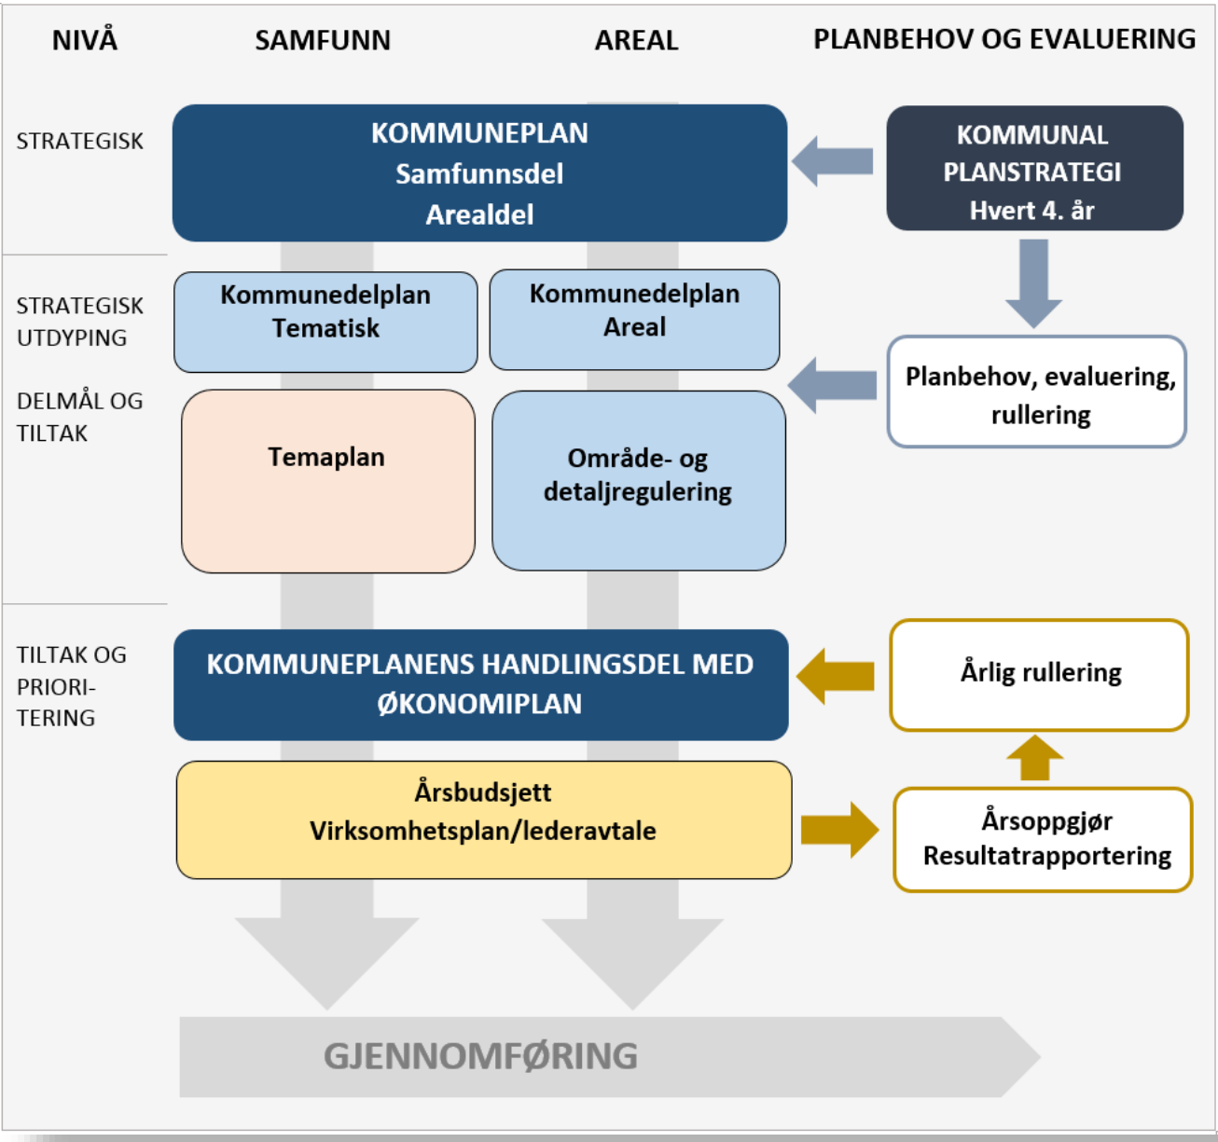

Slide 23
Kommuneplanens samfunnsdel 2015-2026
Overordnet visjon for Sør-Varanger kommune
  Sør-Varanger kommune skal utvikles til et lokalsamfunn som gir grunnlag for befolkningsvekst i alle deler av kommunen. Arealdisponering og offentlig service og tjenesteproduksjon skal dimensjoneres ut fra en samlet befolkning på 12 000 innbyggere ved planperiodens utløp, og ha en kvalitet som gjør kommunen attraktiv som bosted og for etableringer og knoppskyting i privat næringsliv. Sør-Varanger mot 2026

Slide 24
Visjon
  Barn og unge preges av høy sosial og faglig utvikling, noe som oppnås ved et oppvekstmiljø basert på trygghet, trivsel, tilhørighet og tilgjengelighet.
Delmål
  De unge skal gis medbestemmelse i planlegging, beslutninger og ved gjennom føring av aktiviteter som påvirker deres hverdag. Sør-Varanger er dyktig til å se oppvekst i helhet, fra barnehage til videregående. Utvikle gode (nær-)miljø, trivsels- og læringstiltak

Slide 25
Visjon
  Sør-Varanger er senter for innovasjon og kompetanseutvikling i Øst-Finnmark. De menneskelige ressursene videreutvikles slik at individ og samfunn er i stand til å møte fremtidige utfordringer.
Delmål
Sør-Varanger skal ha en inkluderende skole preget av kvalitet, trygghet, trivsel og tilgjengelighet. Styrke innovasjon, utdanning og næringsutviklingen i Øst-Finnmark

Slide 26
Visjon
I 2026 har Sør-Varanger en effektiv, moderne og fremtidsretta infrastruktur som bidrar til at kommunen er foretrukket etableringssted for bedrifter, ungdom og tilflyttere.
Delmål
  Næringsliv, forvaltning og private husstander har tilgang til reell og stabil høykapasitets fibernett Sør-Varanger har en helsefremmende infrastruktur

Slide 27
Visjon
  Regionssenteret Sør-Varanger er den kommunen med størst konkurransekraft og verdiskapning i hele Øst-Finnmark
Visjon
  I 2026 preges Sør-Varanger av levende lokalsamfunn med aktive og engasjerte innbyggere og velfungerende og målrettede tjenester
Delmål
  Sør-Varanger kommune vil gjøre det attraktivt å ta helsefremmende valg i hverdagen En god fysisk og psykisk helse i befolkningen Ha en helsefremmende infrastruktursatsning og arealforvaltning

Slide 28
Strategisk oppvekstplan 2021-2031
Bidra til at oppvekstmiljøet preges av trygghet, trivsel og tilhørighet
Barn og unge i Sør-Varanger skal ha en oppvekst preget av trygghet, glede og mestring.
Barnas beste og respekt for både barndommens egenverdi og hvert enkelt barn skal ligge til grunn for innsatsen i oppvekstsektoren i Sør-Varanger kommune.

Slide 29
Strategisk plan for helse, omsorg og velferd 2020-2030
Formålet er å klargjøre og konkretisere utfordringene i Sør-Varanger kommune og erstatter omsorgsplan 2022.
Utvikling av ansatte og organisasjon
  Gode tjenester som oppfyller lovkrav til kommunens innbyggere krever samhandling mellom kommunens ansatte, brukere og frivillige.
Eldreomsorg
I perioden frem til 2030 vil vi få flere eldre og færre i yrkesaktiv alder i samfunnet vårt. Det betyr at flere må bo lengre hjemme med færre tjenester. Det blir viktig å hjelpe innbyggerne til å være trygg i eget hjem. Dette skal vi gjøre med ny teknologi og nye arbeidsmåter. En viktig del av tjenestene til eldre vil i planperioden være å sette innbyggerne i stand til å mestre alderdommen.

Slide 30
Helse og forebygging
  Et samfunn som fremmer mestring og tilhørighet kjennetegnes av arenaer for høyere utdanning, arbeid og aktivitet der man kan finne mening og fellesskap.
  Grunnlaget for helhetlig livsmestring og god helse må skapes i alle sektorer og i hele samfunnet.
  Barn og unge må oppleve trygghet, omsorg og mestring på alle arenaer gjennom hele barndommen, både i familien, i barnehagen og på skolen. Voksne må oppleve trygghet hjemme, i arbeidslivet og i møte med tjenestene våre
  Tjenestene våre skal også inkludere god hjelp til innbyggere som har vansker med rus eller sin psykiske helse.
  Innbyggeren skal gis mulighet til å oppnå best mulig funksjons- og mestringsevne og selvstendighet. Deltagelse i utdanning og arbeidsliv, sosialt og i samfunnet for øvrig er viktig for alle innbyggere.

Slide 31
Kommunedelplan for idrett og fysisk aktivitet 2018-2028
Hovedmålet er at i 2028 skal befolkningen i Sør-Varanger være fysisk aktiv og ved god helse. Sør-Varanger kommune skal stimulere og motivere til økt fysisk aktivitet gjennom et variert anleggs- og aktivitetstilbud, tilrettelagt for alle.
Delmål
  Økt hverdagsaktivitet
  Gode arenaer og anlegg for fysisk aktivitet
  Bedre kompetanse og samarbeid

Slide 32
Trafikksikkerhetsplan 2021-2024
Visjon
Det skal være trygt å ferdes i trafikken i Sør-Varanger kommune. Ingen skal bli drept eller varig skadd som følge av trafikkulykker.
Målsetting
Antall skadde og drepte som følger av trafikkulykker i Sør-Varanger kommune skal reduseres. I løpet av de siste fire år er det registrert 45 skadde, hvorav 3 hardt skadde. For perioden 2021 -2024 er det mål om at antall skadde skal reduseres.

Slide 33
Boligpolitisk plan 2020-2030
Boligpolitisk plan er et styringsverktøy for kommunens administrasjon og politikere. Formålet med boligpolitisk plan er å etablere en helhetlig boligpolitikk for Sør-Varanger kommune som skal sikre at boligutviklingen i hele kommunen blir helhetlig, målrettet og effektiv.
Visjon
Alle innbyggere i Sør-Varanger kommune skal ha mulighet til å bo i egnede boliger i gode bomiljø i hele kommunen.

Slide 34
Strategisk næringsplan 2021-2029
Visjon
  En innovativ kommune som samarbeider om nye løsninger
    Næringsvennlig kommune
    Attraktiv by
    Moderne infrastruktur
    Innovativt næringsliv

Slide 35
Masterplan for reiselivet: Sør-Varanger mot 2025
Formålet er og legge langsiktige rammer for utvikling av Sør-Varanger som destinasjon
Visjon og mål
  Sør-Varanger skal bli verdenskjent som et helårlig reisemål som byr på sterke og lett tilgjengelige opplevelser basert på arktisk natur og dyreliv og lokal kultur og levemåte.
  Sør-Varanger som reisemål skal bli særlig kjent for gode opplevelser knyttet til kongekrabben og kunsten å leve godt i det høye nord (Arctic living). Sør-Varanger skal videre oppfattes som et helstøpt, opplevelsesbaser

Slide 36
Omstillingsplan for Sør-Varanger 2016-2022
Bakgrunnen er konkursen i Sydvaranger Gruve AS i 2015
  Omstillingsperioden vil vare i seks år fra 1. juli 2016 til 30. juni 2022. Sør-Varanger kommune skal i omstillingsperioden arbeide for å erstatte tapte arbeidsplasser etter konkursen i Sydvaranger Gruve AS inkludert ringvirkninger, samt tapte arbeidsplasser som følge av nedgang i handelstrafikken fra Russland og redusert aktivitet innen petroleumsnæringen.
Hovedmål
Bidra til å utvikle og sikre utvikle 300 arbeidsplasser i Sør-Varanger i løpet av 6 år. I tillegg skal omstillingsarbeidet bidra til økt robusthet i næringslivet.

Slide 37
Temaplan «Leve hele livet» 2021-2025
Kvalitetsreformen Leve hele livet skal bidra til at eldre kan mestre livet lenger, ha trygghet for at de får god hjelp når de har behov for det, at pårørende kan bidra uten at de blir utslitt og at ansatte kan bruke sin kompetanse i tjenestene
    ET ALDERSVENNLIG SAMFUNN
    AKTIVITET OG FELLESSKAP
    MAT OG MÅLTIDER

Slide 38
Temaplan for krigsminner 2023-2033
Over tid skal Sør-Varanger kommune vurdere verdien av omfanget av krigsminner for å kunne prioritere god forvaltning og bevaring på lang sikt. Planer og dokumentasjon skal være grunnlag for kunnskap om krigsminnene og historien bak, kunne formidles til ulike brukergrupper og benyttes til kunnskapsproduksjon, kunnskapsformidling og destinasjonsutvikling.

Slide 39
Planer under utarbeidelse
Interkommunal kystsoneplan Varanger
Byplan Kirkenes
Hovedplan vei og trafikk
Hovedplan vann og avløp
Distriktspolitisk næringsplan

Slide 40
Kommunedelplan byplan Kirkenes
Formålet med planarbeidet er å legge til rette for en helhetlig byutvikling i Kirkenes, i tråd med nasjonale mål og retningslinjer og kommunale overordnede føringer
Overordnede føringer:
  Kirkenes skal ha et konsentrert sentrum, der sentrum defineres innenfor området S1, til og med Hinkefjæra, i kommuneplanens arealdel.
  Kirkenes skal åpnes opp mot sjøen.
  Kirkenes skal ha attraktive og aktivitetsskapende byrom.
  Næringsområder

Slide 41
Interkommunal kystsoneplan Varanger
Formålet med en kystsoneplan for Varanger er å utarbeide et kunnskapsbasert forvaltningsverktøy for kommunene.
Gjennom planarbeidet skal det utvikles langsiktige rammer for bærekraftig arealbruk, forvaltning og verdiskapning i kystområdene.
Gjennom planprosessen skal det legges opp til kunnskapsutvikling og erfaringsutveksling mellom de involverte kommunene, som vil gi grunnlag for framtidig samarbeid om arealbruken i kystsonen i Varanger.
Kystsoneplanen skal bli en juridisk bindende plan per kommune på kommuneplannivå

Slide 42
Hovedplan for vei og trafikk – under utarbeidelse
«Tiltak på eksisterende vegnett, herunder drift og vedlikehold, skal betraktes som like viktige for trafikantene som utvikling av nye tilbud
Veiforvaltningen samlet (teknisk drift, avdeling vei) skal være orientert mot brukernes behov og yte effektiv og god service overfor publikum
Alle trafikantene skal ha tilgang til et funksjonelt veinett,
Arbeidsmetoder og bruk av utstyr på veinettet i kommunen skal sikre et best mulig miljø for den enkelte trafikant. Verdiene (Veikapitalen) som ligger i veinettet skal tas vare på og videreutvikles.
Trafikantene skal kunne ferdes trygt og sikkert på veinettet innenfor kommunen. Gateopprusting i bystrøk og sentrumsområder må skje kontinuerlig og på en slik måte at det letter framtidig drift og vedlikehold.

